Slide 1
CHÀO MỪNG CÁC EM
ĐẾN VỚI TIẾT HOẠT ĐỘNG TRẢI NGHIỆM

Slide 2
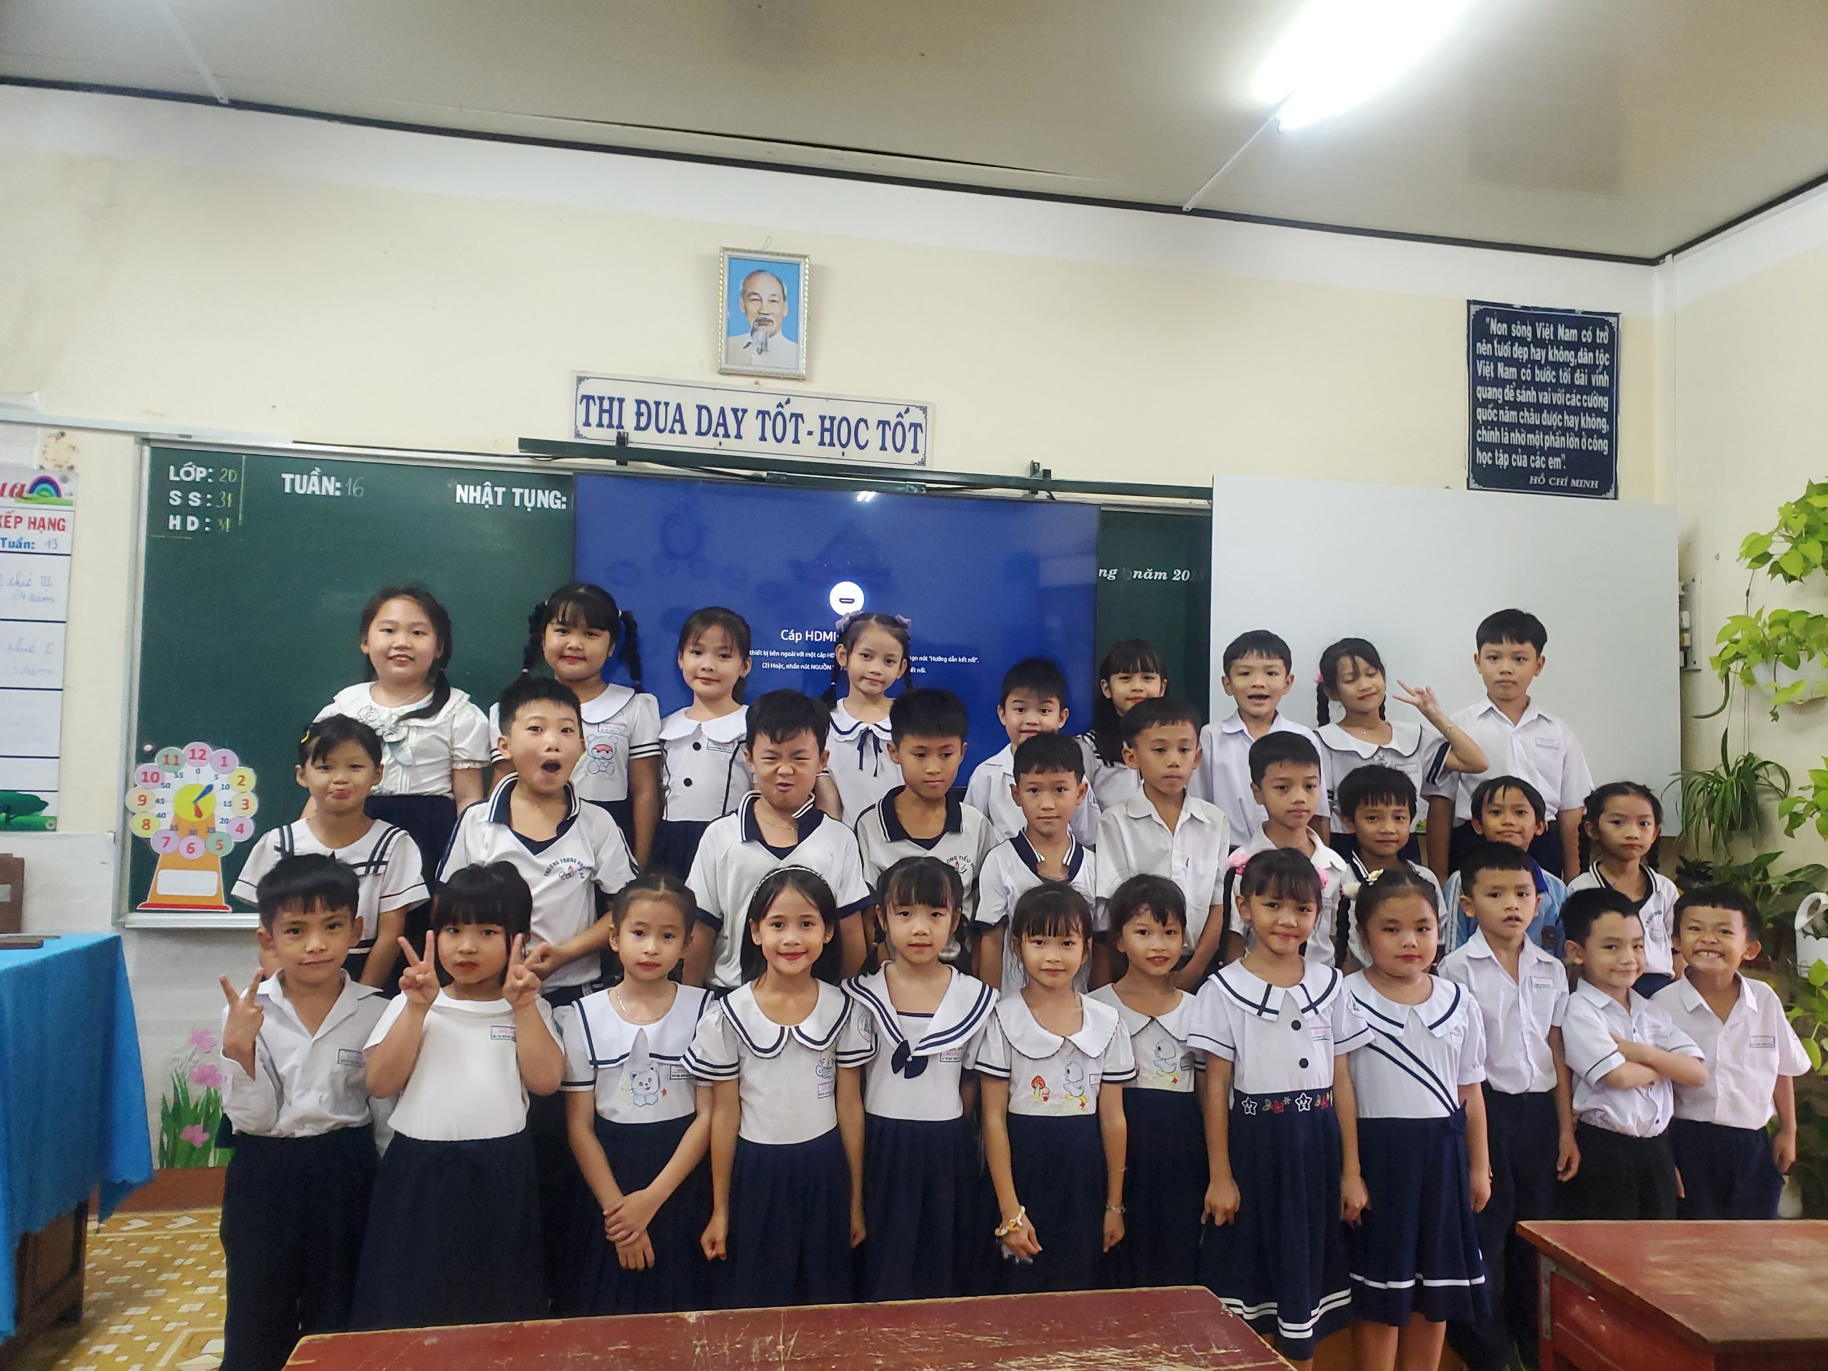
TRƯỜNG TIỂU HỌC HOÀI XUÂN
NHIỆT LIỆT CHÀO MỪNG QUÝ THẦY CÔ VỀ DỰ GIỜ LỚP 2D
MÔN: HOẠT ĐỘNG TRẢI NGHIỆM
GIÁO VIÊN: LÊ THỊ NGỌC YẾN

Slide 3
Khởi động

Slide 5
Hoạt động trải nghiệm:
Trò chơi khám phá địa danh,
giới thiệu cảnh đẹp quê em

Slide 6
Hoạt động 1:
Trò chơi khám phá địa danh

Slide 7
TRò chƠi
GIÓ THỔI

Slide 8
Mỗi địa phương, mỗi miền quê đều có những danh lam thắng cảnh của mình. Em sống ở nơi nào thì cần hiểu về phong cảnh của nơi đó.

Slide 9
Hoạt động 2:
Giới thiệu cảnh đẹp của địa phương em

Slide 10
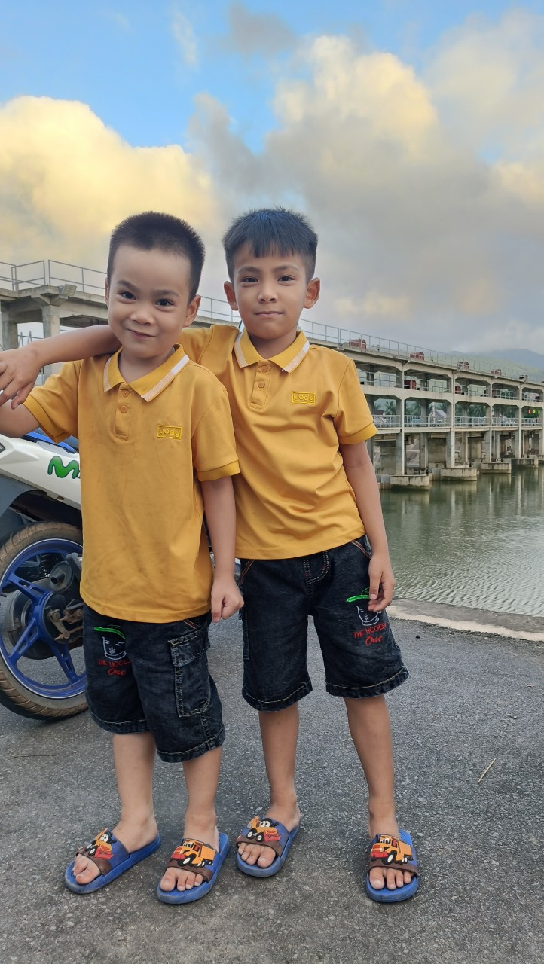
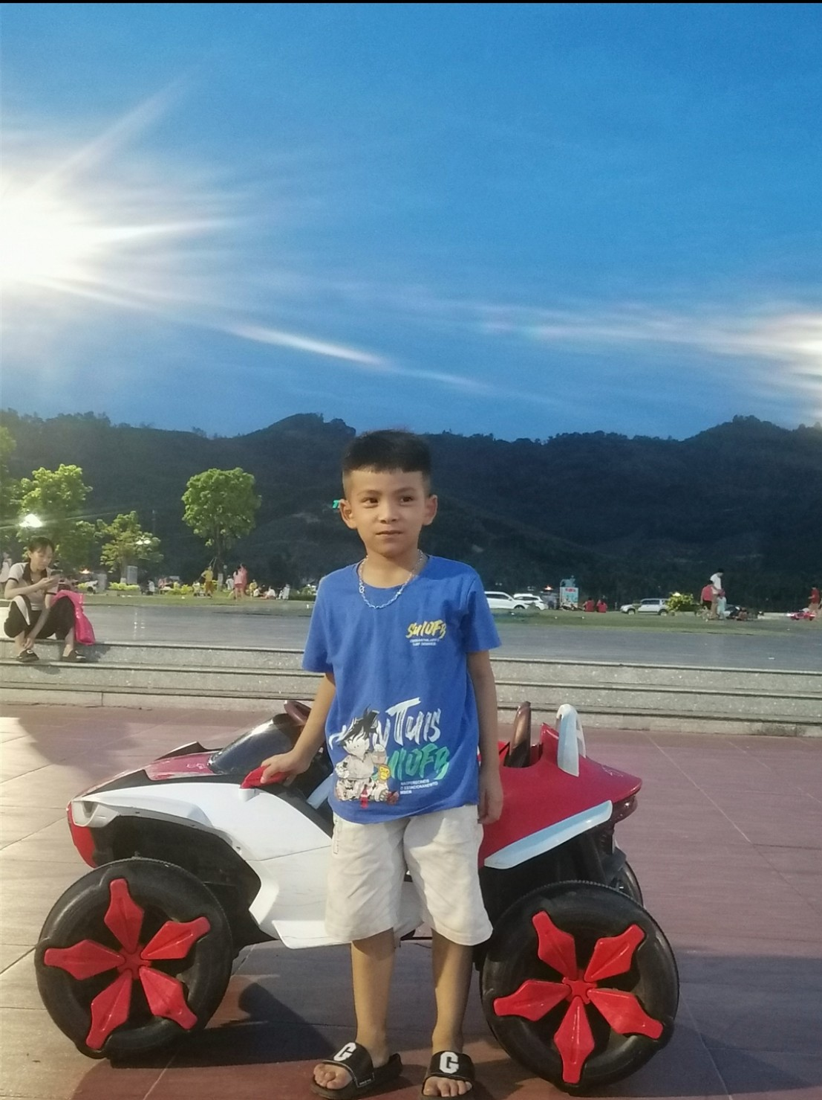
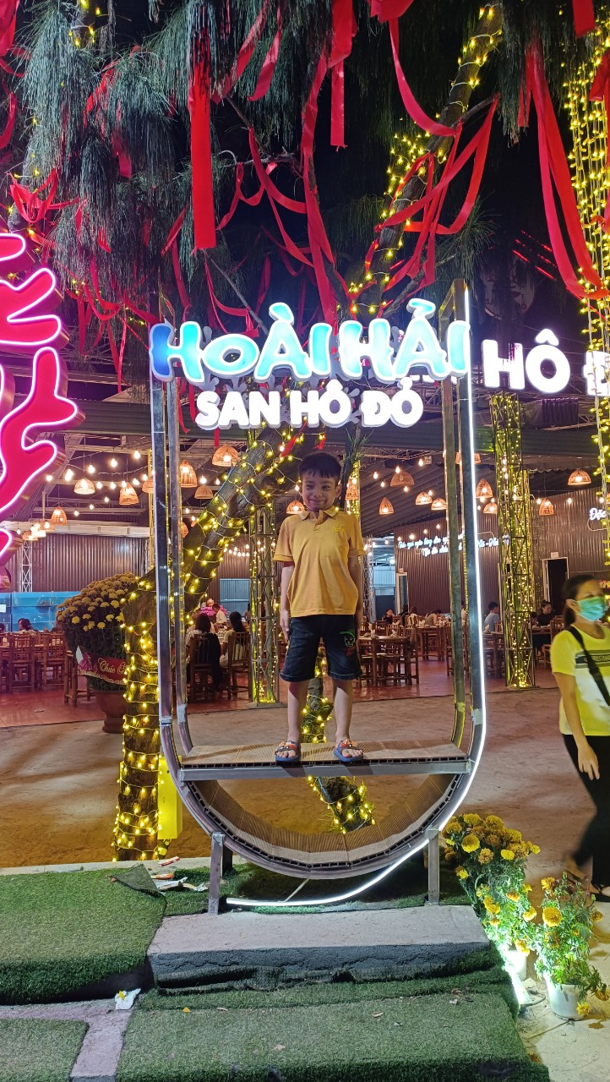

Slide 11
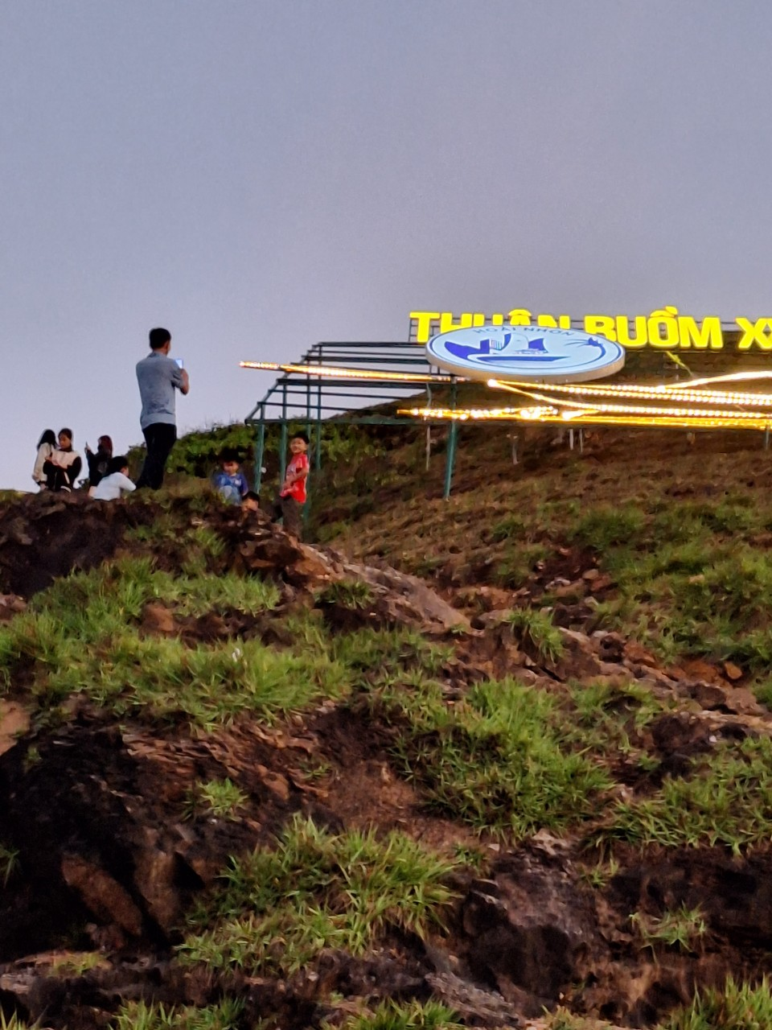
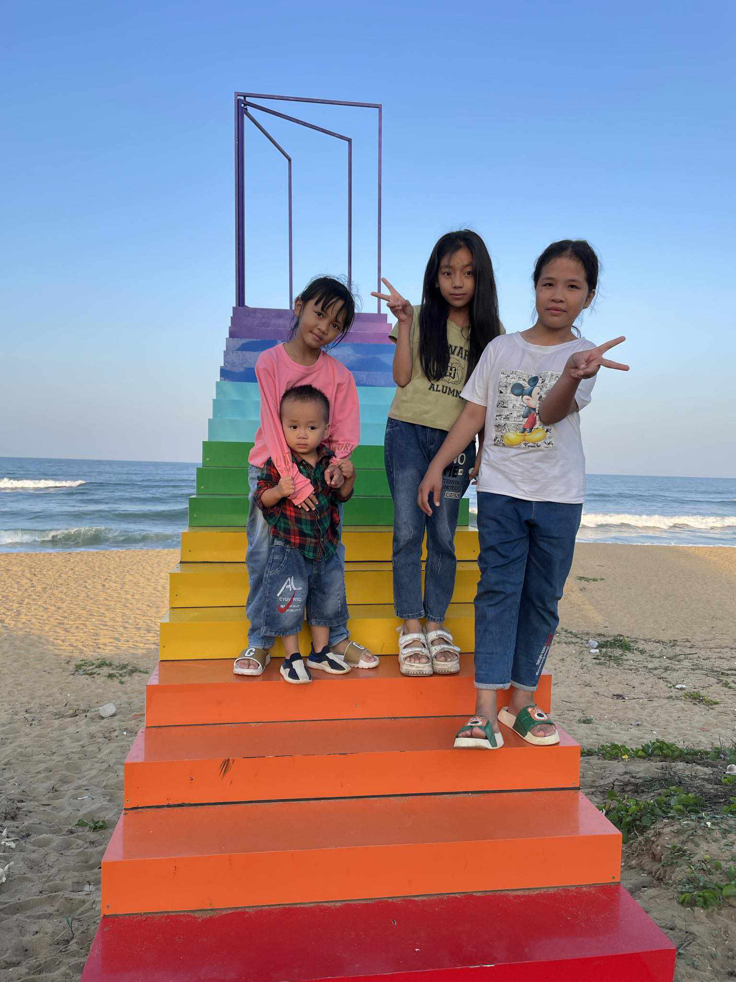
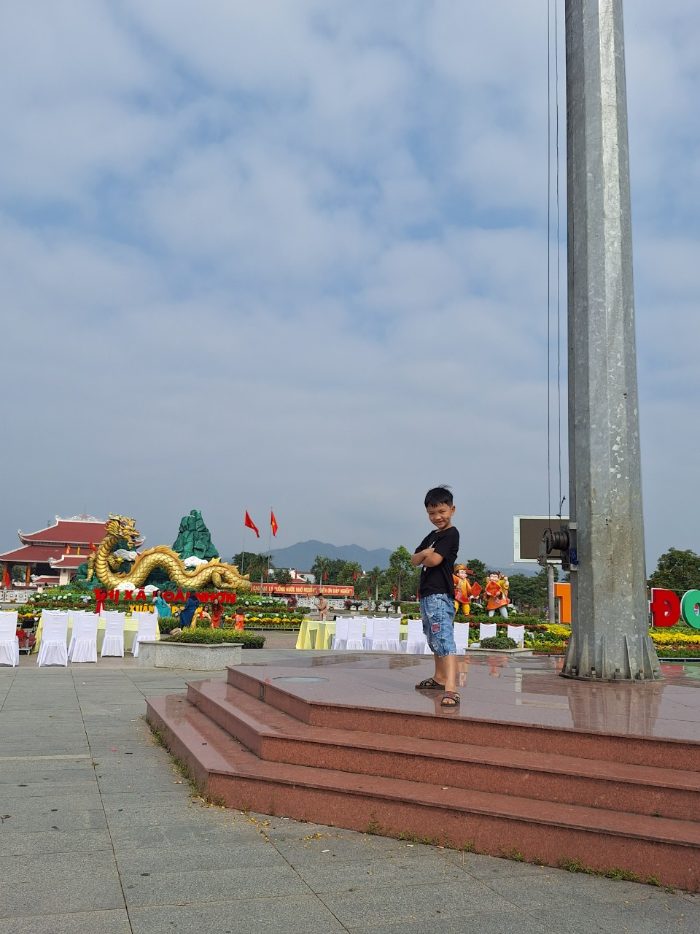
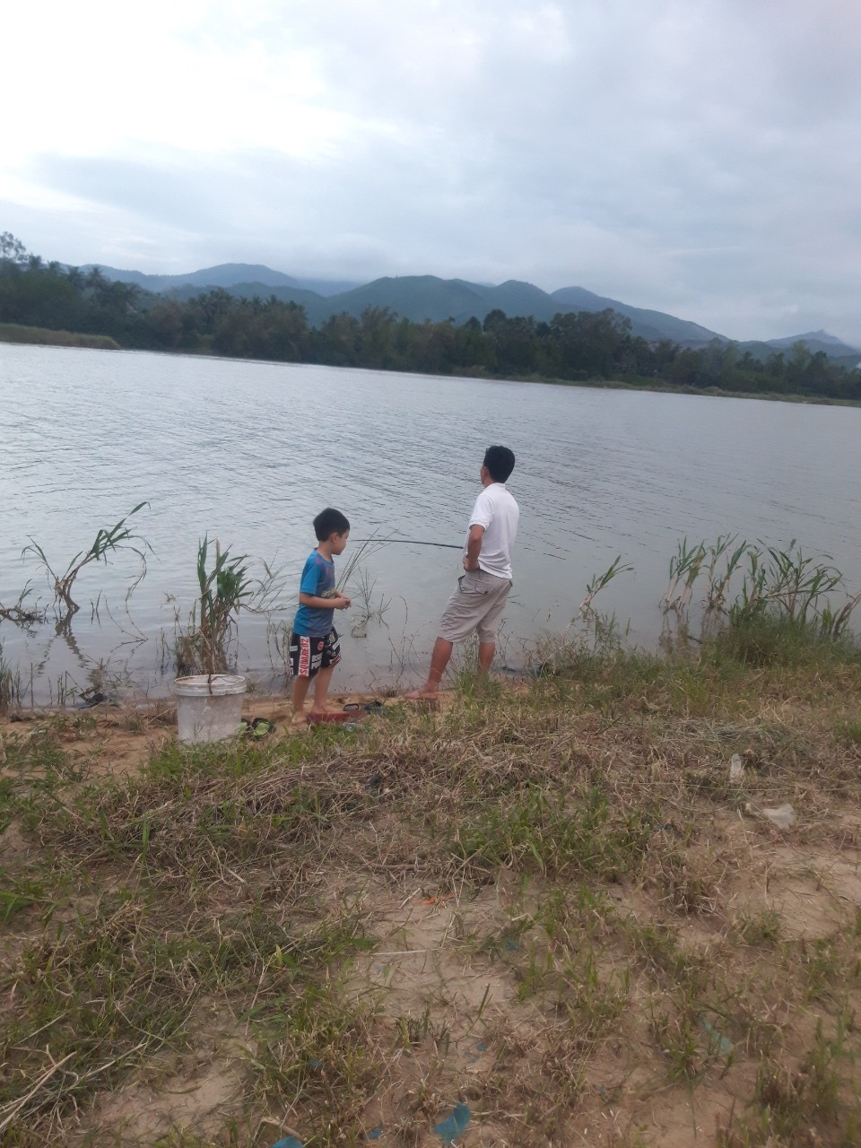

Slide 12
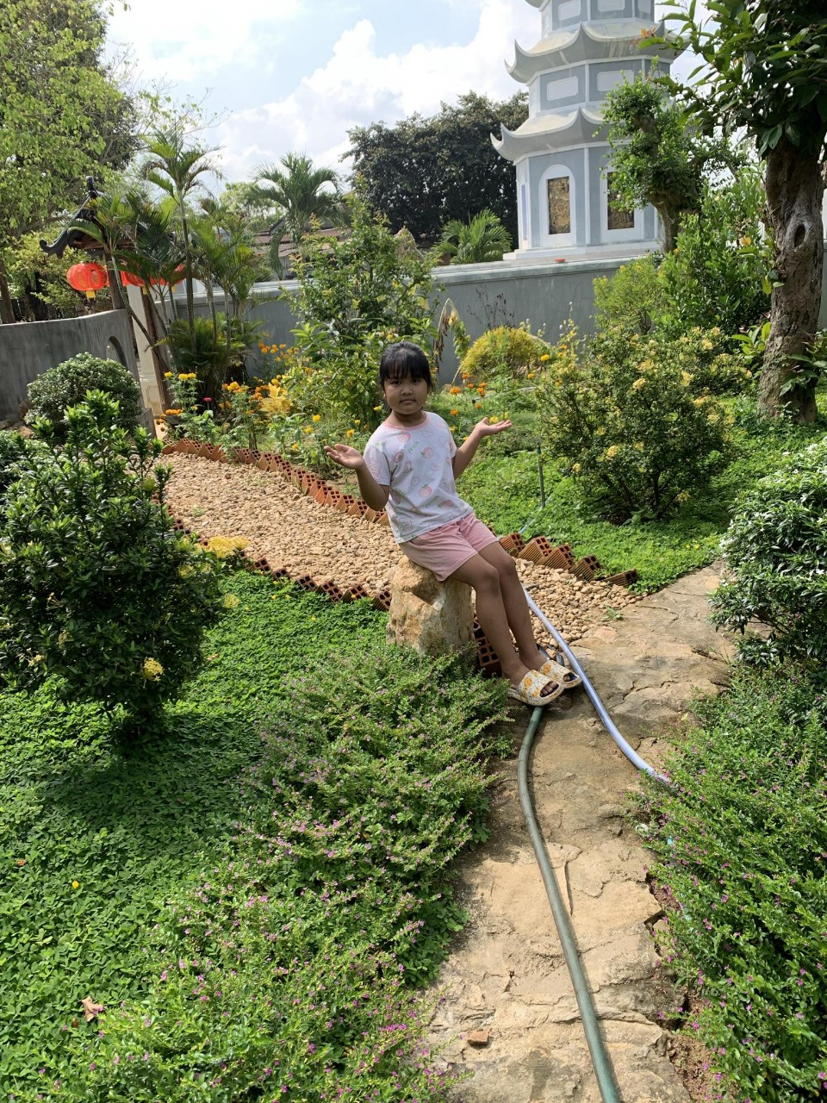
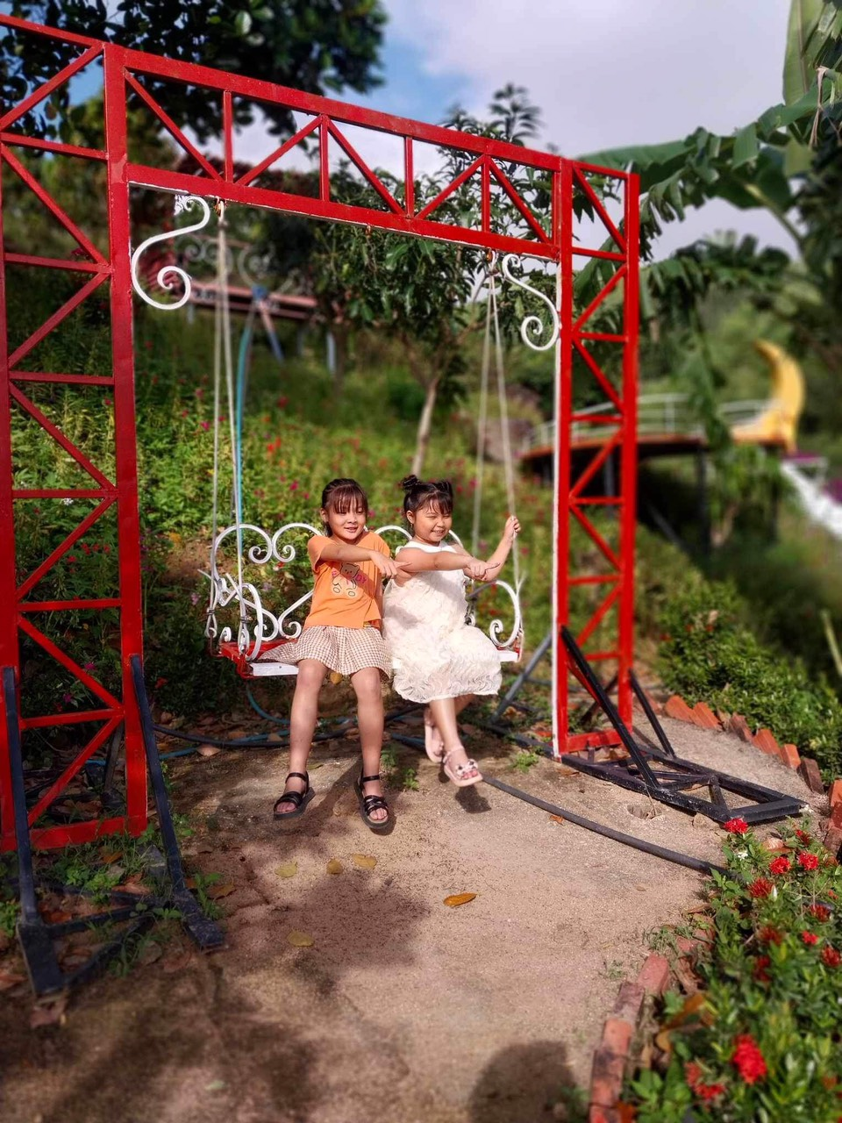
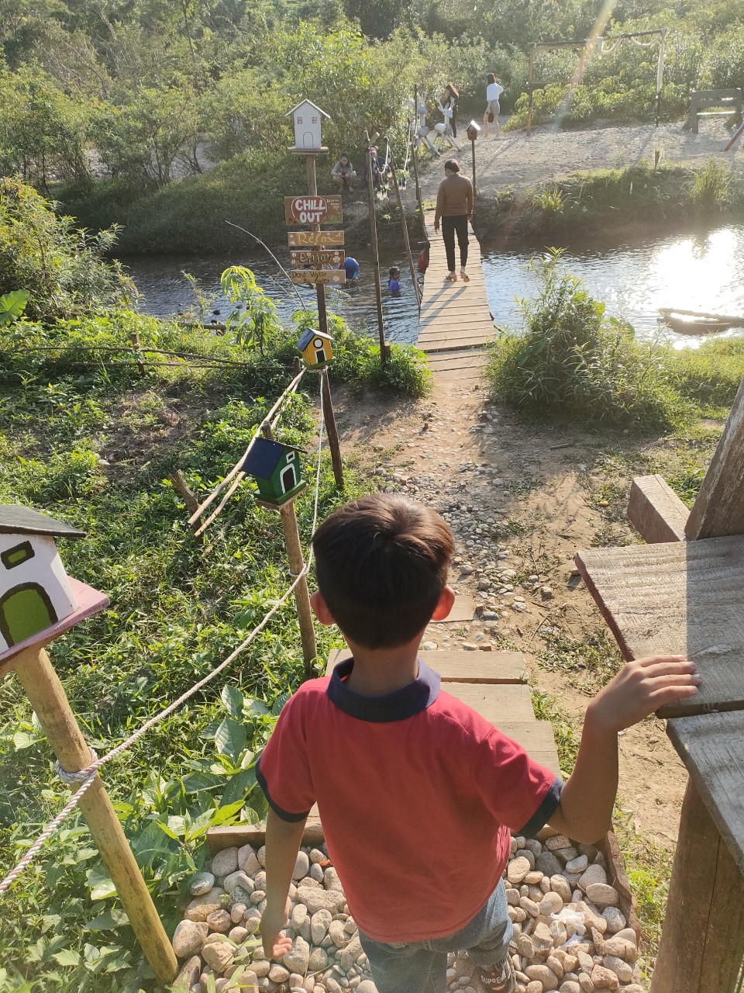

Slide 15
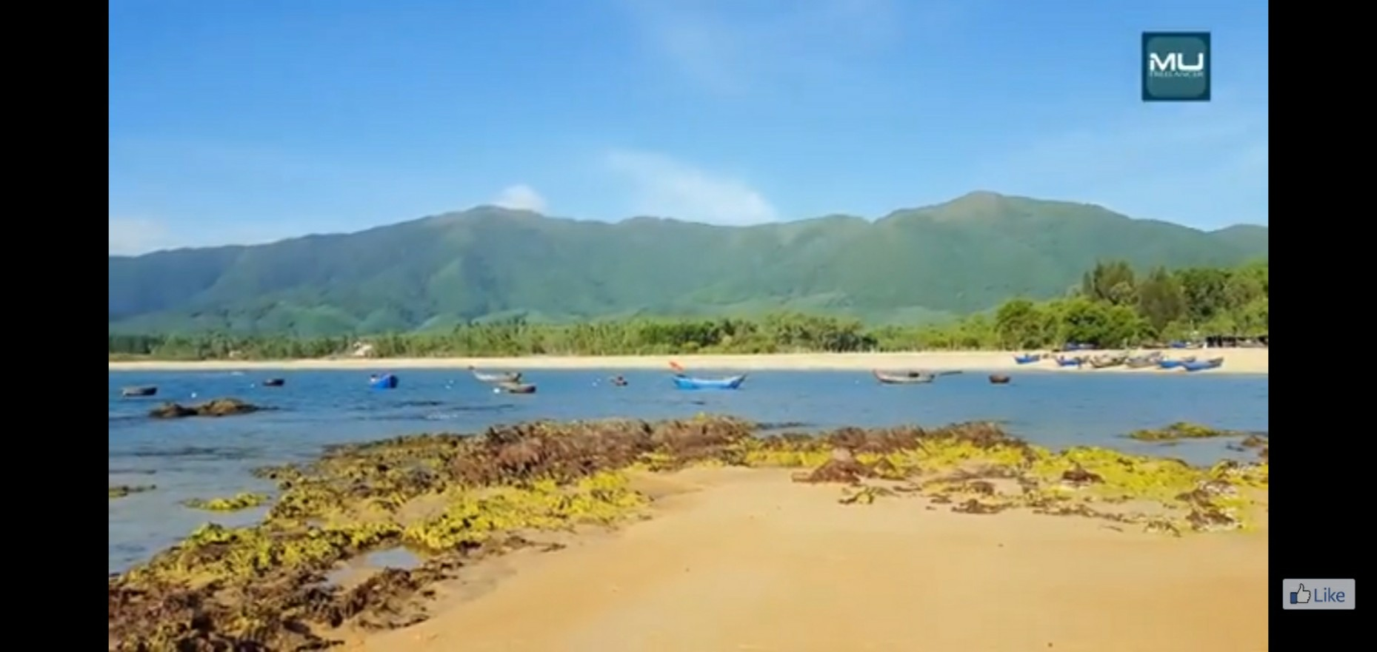
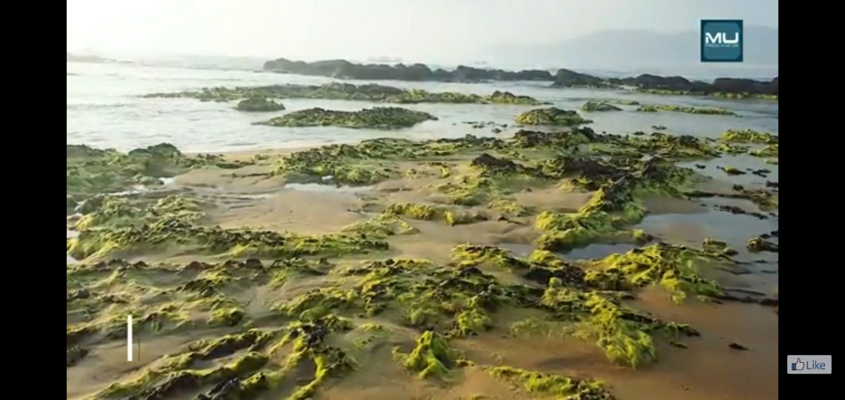
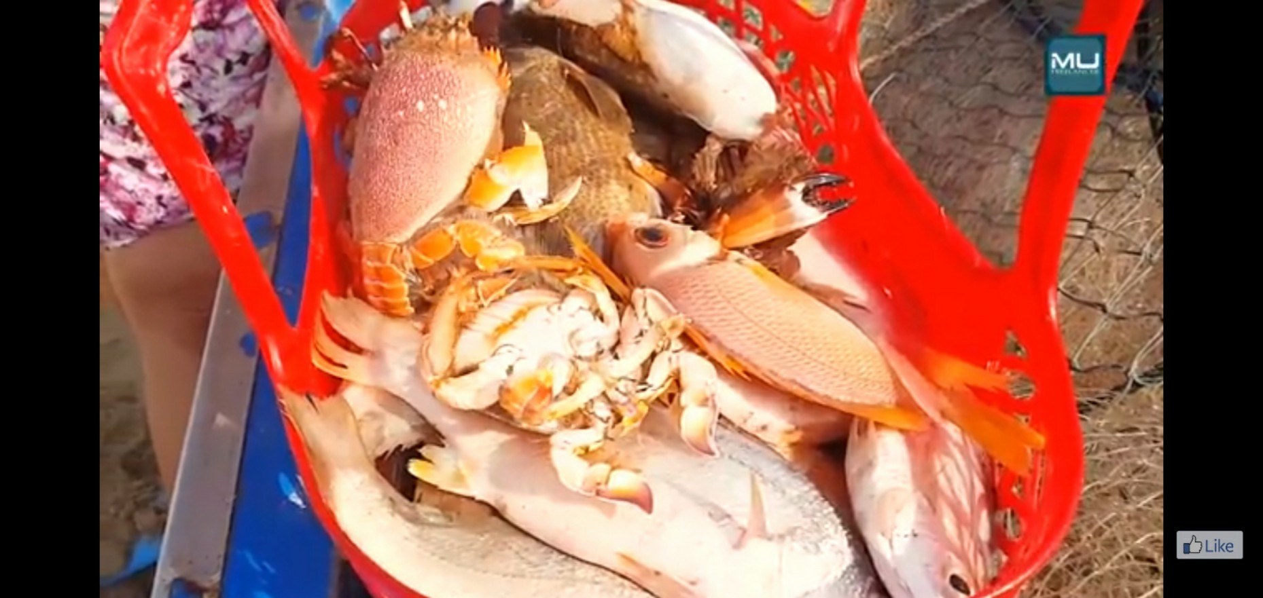
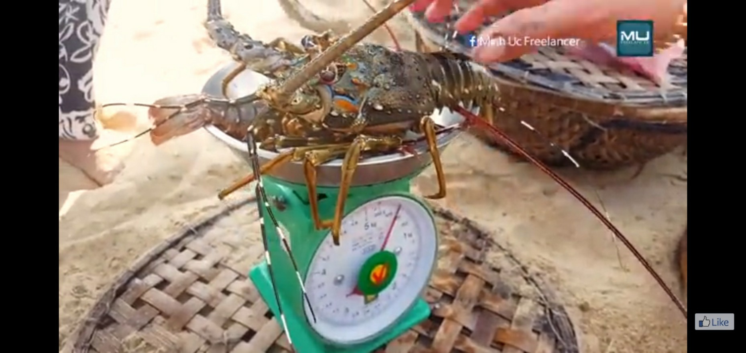
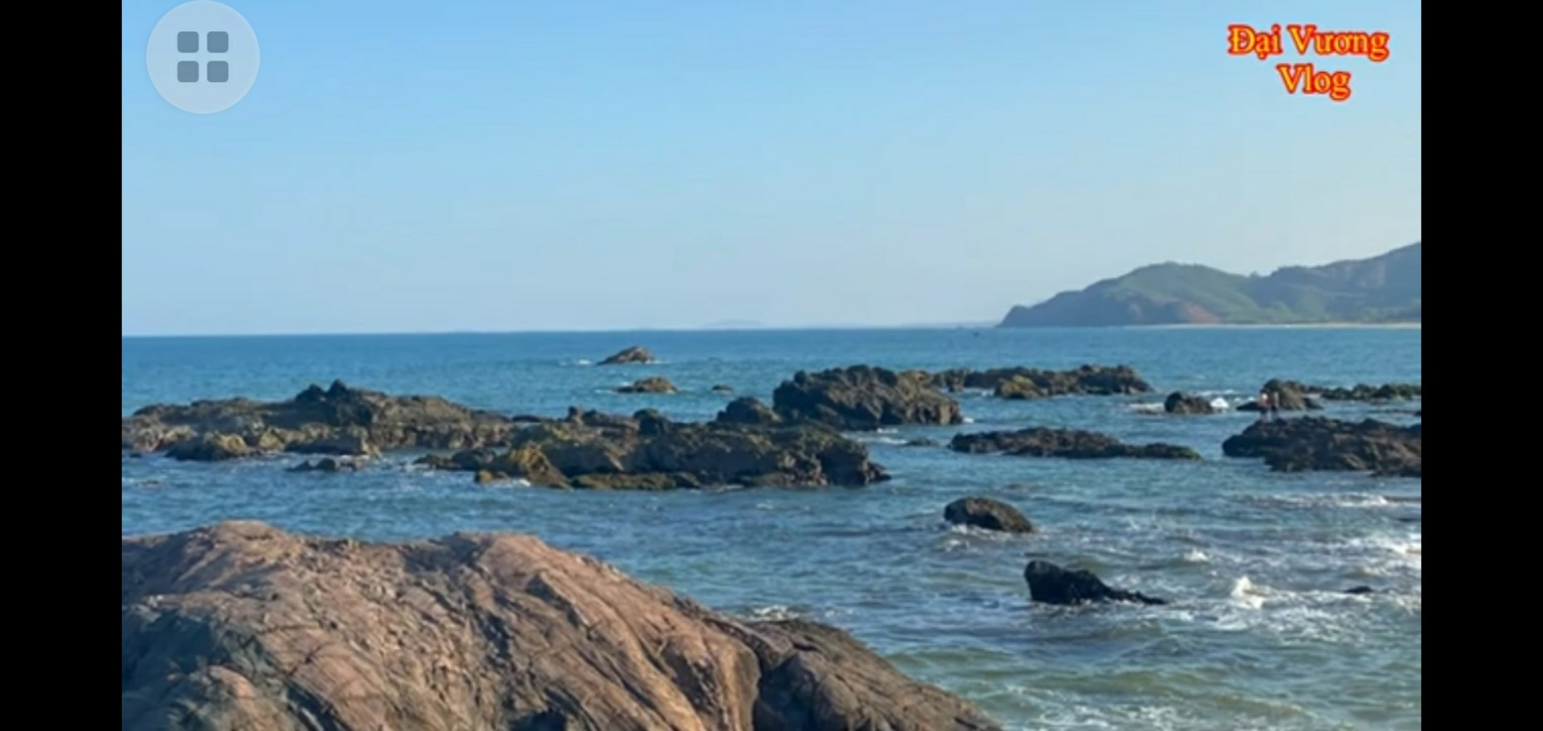

Slide 19
Khi đi tham quan, du lịch em cần lưu ý những gì?

Slide 20
DẶN DÒ
VNÀ

Slide 21
Tạm biệt và hẹn gặp lại!

Slide 22
Xin cảm ơn quý thầy cô giáo đến dự, thăm lớp

Slide 23
Dặn dò

Slide 24
Tạm biệt và
hẹn gặp lại!

Slide 25
Tạm biệt và hẹn gặp lại
các con vào những tiết học sau!

Slide 26
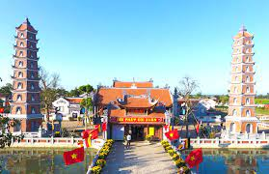
Hoạt động giáo dục theo chủ đề
1. Trò chơi Đoán tên cảnh đẹp quê hương.
Chùa
Hoằng Phúc

Slide 27
Hoạt động giáo dục theo chủ đề
1. Trò chơi Đoán tên cảnh đẹp quê hương.
Động
Phong Nha

Slide 28
Hoạt động giáo dục theo chủ đề
1. Trò chơi Đoán tên cảnh đẹp quê hương.
Lăng Bác

Slide 29
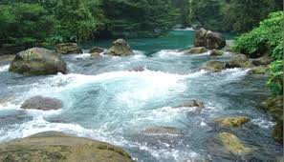
Hoạt động giáo dục theo chủ đề
1. Trò chơi Đoán tên cảnh đẹp quê hương.
Suối nước khoáng Bang

Slide 30
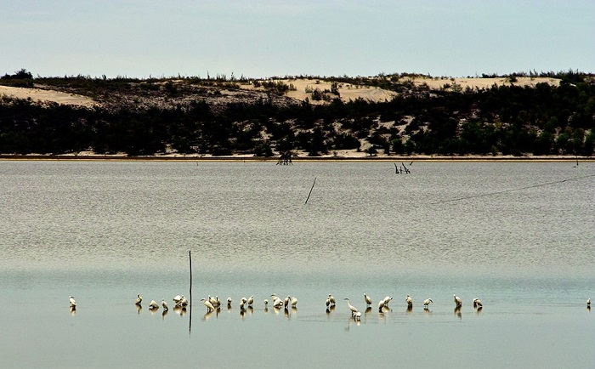
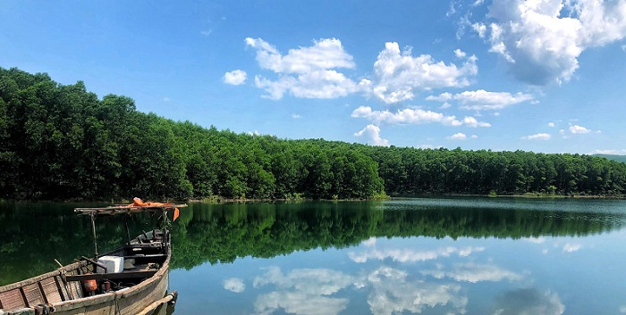
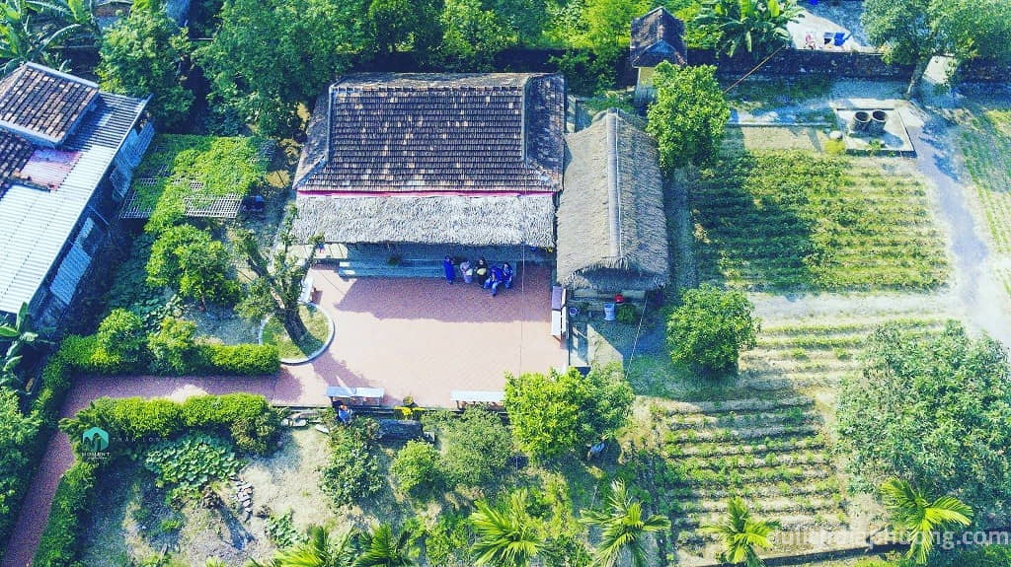
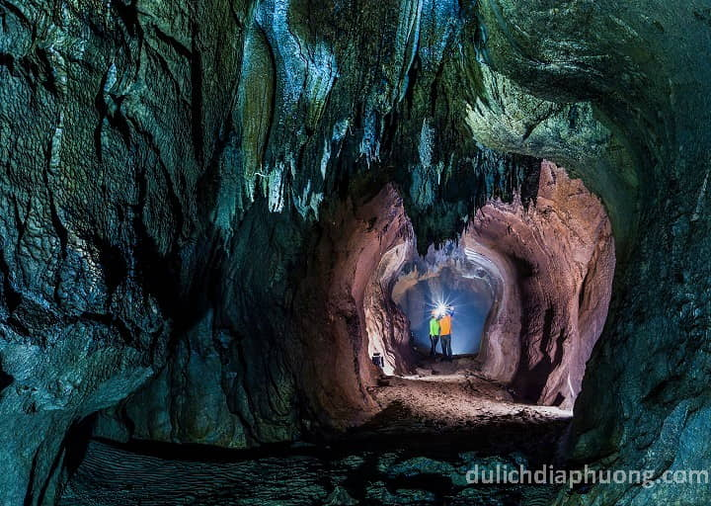
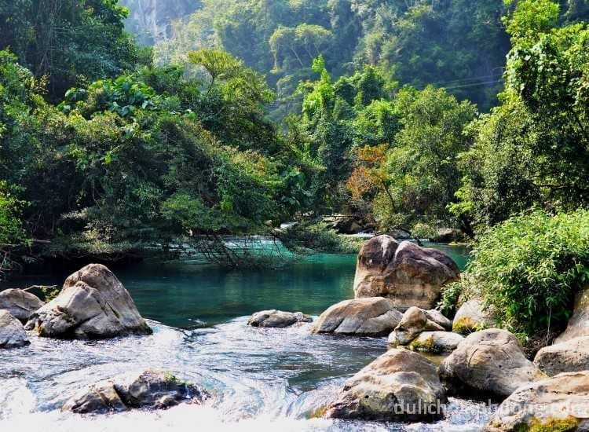
Khe nước lạnh – Ngân Thủy
Hồ chưa nước An Mã – Kim Thủy
Nhà lưu niệm Đại tướng Võ Nguyên Giáp
Bàu Sen
Hang Chà Lòi - xã Ngân Thủy ( Lệ Thủy) Trường Xuân ( Quảng Ninh)

Slide 31
2. Xây dựng kế hoạch tham quan một cảnh đẹp của quê hương
Lựa chọn địa điểm tham quan
Dự kiến thời gian và những việc cần chuẩn bị cho chuyến tham quan.

Slide 32
Sinh hoạt lớp
Cùng cả lớp tham quan một cảnh đẹp quê em theo kế hoạch.
- Đi theo sự hướng dẫn của thầy cô.
- Lắng nghe lời giới thiệu của thầy cô hoặc hướng dẫn viên.

